Slide 1
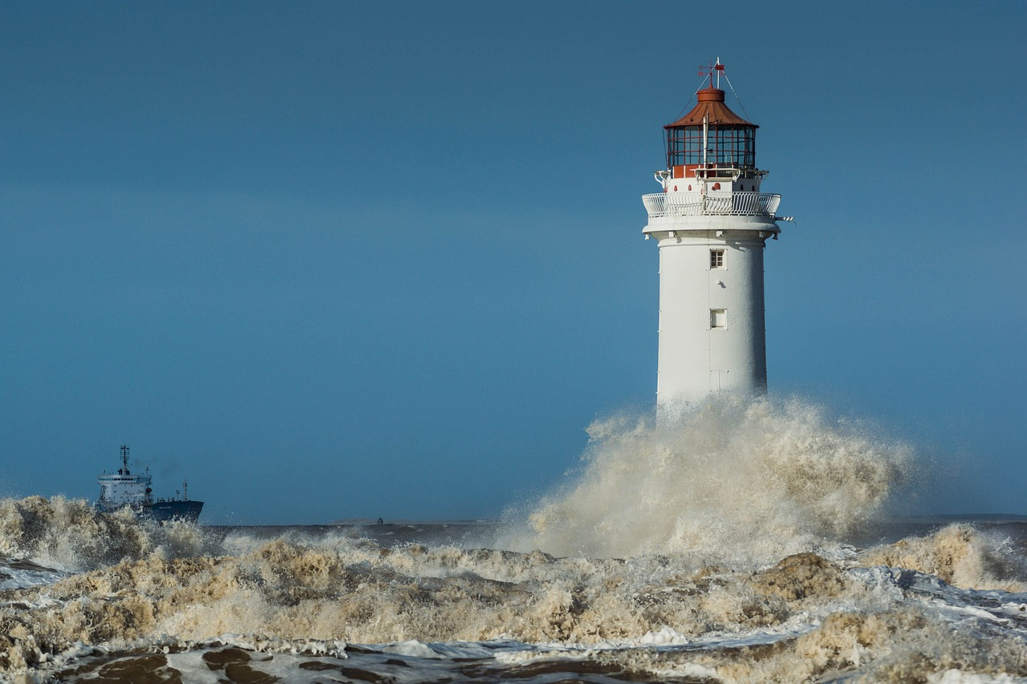
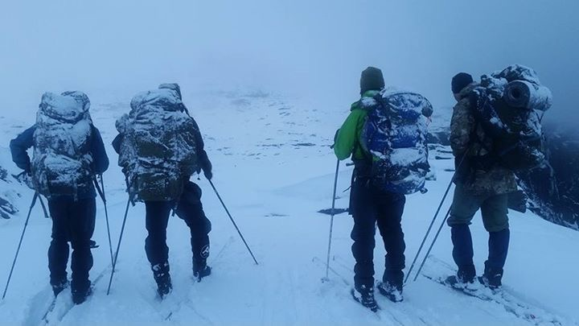
Spørsmål frå Høgre
Formannskapet
24.09.26
Helse og omsorg

Slide 2
1. Urealiserte innsparingskrav på 10,6 mill. kroner
I dokumentet «Status økonomi» blir det slått fast at fleire av dei tidlegare innsparingstiltaka har vore uklare, utfordrande eller nærast umoglege å gjennomføre.
Kvifor blir innsparingstiltaka lagt inn i budsjett før dei er tilstrekkeleg dokumentert at dei er mogleg å gjennomføra?
Har kommunen budsjettert med innsparingar som i realiteten ikkje er realistiske?
Dersom svaret er ja: Er desse innsparingstiltaka no tekne ut av budsjettet, eller ligg dei framleis inne som framtidige innsparingar?
Om me går tilbake til omtalen av innsparingsprogrammet i budsjettet for 2026, har rådmannen alt der omtala at tiltaka basert på KSK-rapporten har eit teoretisk grunnlag og treng grundigare undersøkingar. Og at nokre tiltak sannsynlegvis føreset større endringar, som strukturendringar.
Dette har også vorte gjenteke i samband med andre orienteringar og økonomisaker.
Etter kvart som me har arbeidd meir med gjennomføring av innsparingstiltaka, teoretisk grunnlag for tiltaka og samanlikning med andre kommunar, har me gjort oss erfaringar som me no tek med oss inn i vidare arbeid. Nokre tiltak krev t.d. strukturendringar, andre krev avtalar med fagforeiningar som me ikkje har kome i mål med så langt, og andre er igjen endra av politiske vedtak.
Der me ser at me ikkje kjem i mål, eller det tek lengre tid, må me finna andre løysingar. Andre gonger kan me få større effekt av eit tiltak. Dette er eit kontinuerleg arbeid, der me legg fram forslag til endringar i økonomisaker, etter kvart som me får jobba oss gjennom og avklara gjennomføringa og realisering av dei ulike tiltaka. For at politikarar og administrasjon skal kunne følgja utviklinga, har me delt og rapportert på tiltak ut frå om dei er realiserte eller ikkje. Der me har hatt ei streng vurdering på kva som er realisert og ikkje. Og der me blant anna har vist konsekvensar for utvikling av disposisjonsfond dersom me ikkje lukkast med realisering av innsparingstiltaka.
Innsparingane i bemanning i pleie og omsorg er ikkje tekne ut av budsjettet for 2027 og resten av økonomiplanperioden. Dei er redusert i 2026 fordi me ikkje får redusert bemanningsplanane før frå 14. september i staden for 14. mars. No startar me på ny runde med bemanningsplanar frå 14. mars 2027, for å finna nye løysingar for å ta ned bemanningsnivået ytterlegare, samt arbeid med andre innsparingstiltak.

Slide 3
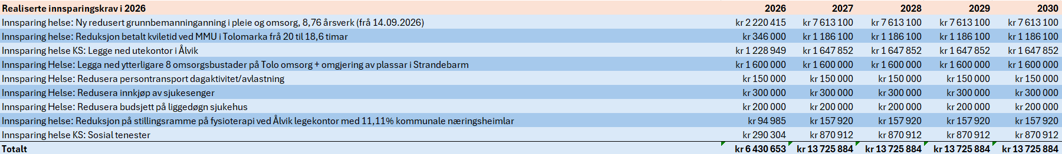
2. Er auken på 10,7 mill. kroner mellombels eller varig?
Budsjettet legg opp til at fleire av innsparingstiltaka først skal få full effekt i 2027.
Er budsjettauken på 10,7 mill. kroner meint som ei mellombels finansiering i 2026, eller er dette eit uttrykk for at den økonomiske ramma til pleie og omsorg faktisk er for låg til å oppretthalde dagens tenestenivå?
Inneber auken i budsjettramma oppretting av nye stillingar eller andre varige kostnader? I så fall: Kva gjeld dette konkret?
Kva konsekvensar vil det få for tenestene dersom dei planlagde innsparingane heller ikkje let seg realisere i 2027?
Me snakkar om eit nedtrekk i bemanning i hovudsak, som sagt. Det er forseinkinga i 2026 som er justert for, så reverseringa i år, gjeld ikkje for resten av økonomiplanperioden.

Slide 4
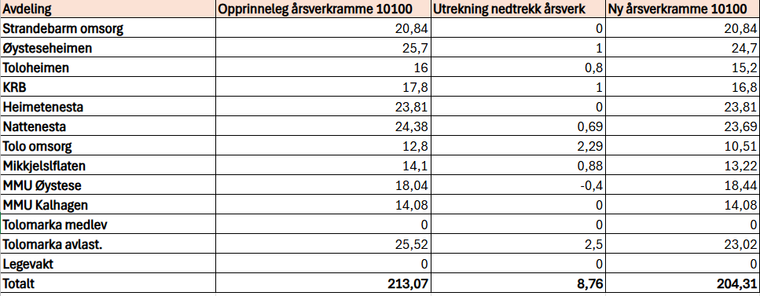
3. Reduksjon på 8,76 årsverk
Rådmannen legg til grunn at ein reduksjon på 8,76 årsverk skal gje ei årleg innsparing på 7,6 mill. kroner frå 2027. Samstundes seier budsjettet lite om kva konsekvensar dette vil få for tenesta.
Kva konkrete tenester, avdelingar eller brukargrupper vil få redusert bemanning som følgje av reduksjonen på 8,76 årsverk?
Korleis vil rådmannen dokumentere at reduksjonen i grunnbemanning faktisk gjev ei varig innsparing, og ikkje berre fører til auka bruk av overtid, høgare sjukefråvær eller meir kjøp av private tenester?

Slide 5
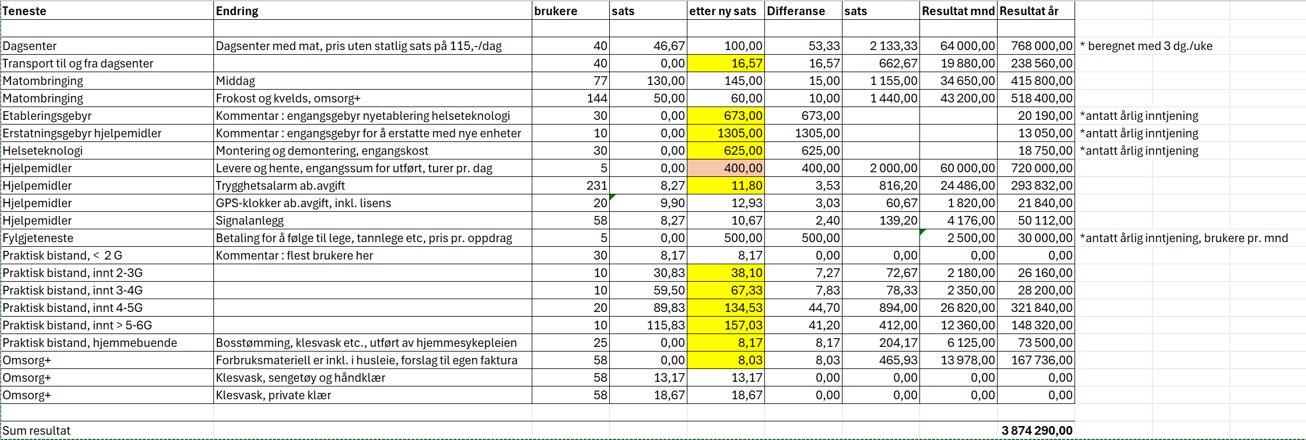
4. Auka brukarbetaling
Budsjettet viser til at kommunen har låge eller ingen gebyr på fleire helse- og omsorgstenester, og at potensialet for auka brukarbetaling kan vere større enn 1 mill. kroner.
Dette er relativt ope formulert.
Kva konkrete helse- og omsorgstenester vurderer rådmannen å innføre betaling for, eller å auke gebyra på?

Slide 6
5. Kjøp av private tenester
Budsjettet peikar på at meirforbruket delvis kjem av kjøp av tenester frå private aktørar til ressurskrevjande oppdrag.
Kor mykje har kjøpet av private tenester auka samanlikna med vedteke budsjett og rekneskapen for tidlegare år?
Me har nokre oppdrag som har vist seg at me ikkje klarte å løyse med eigne tilsette, som førte til ustabilitet, (oppseiingar) og fråvær. Det har ved slike høve vist seg at innleigde vikarar har vore nødvendig for å kunne levere stabile tenester.
Driftsutgifter
Samla driftsutgifter viser eit meirforbruk på om lag 4 mnok. Pr. 25.08.26
Dei viktigaste forklaringane er:
Høge kostnader til innleige av vikarlegar i legetenesta.
Auka kostnader i heimetenesta knytt til kjøp av private tenester innan ressurskrevjande oppdrag.
Oppdrag i heimetenesta knytt til kjøp frå private er oppdrag som ein ikkje har eit reelt kostnadsbilete på før ved årsrekneskap. Kjøp frå private i heimetenesta hadde høgare kostnad i 2024 samanlikna med 2025 og så langt i 2026.
Kjøp frå private til oppdraga i MMU og ROP aukar i kostnad grunna pris og lønsvekst.

